Slide 1
Tuần 3
Bài 7: Luyện tập chung
TOÁN 2
Tập 1

Slide 2

KHỞI ĐỘNG

Slide 3














GIẢI CỨU RÙA BIỂN
HƯỚNG DẪN
Thầy cô kích chuột vào tảng đá số 1, 2, 3, 4 để chuyển tới slide có câu hỏi tương ứng.
Sau khi học sinh trả lời kích chuột vào ảnh chú rùa để quay lại slide chính của trò chơi.
Kích chuột vào ảnh chú rùa để chuyển tới slide của hoạt động bài học tiếp theo.
HÃY BẢO VỆ ĐỘNG VẬT HOANG DÃ

Slide 4


Những tảng đá lớn chắn đường về với biển cả của các chú rùa biển.
Em hãy giúp các chú rùa biển đang bị mắc cạn về được với biển cả bằng cách trả lời đúng các câu hỏi nhé!

Slide 5




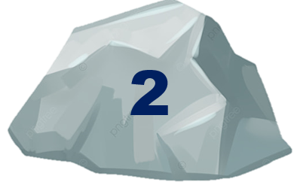


GIẢI CỨU RÙA BIỂN

Slide 6






Số liền trước của số 30 là số nào?
A. 31
B. 28
C. 29
D. 32

Slide 7
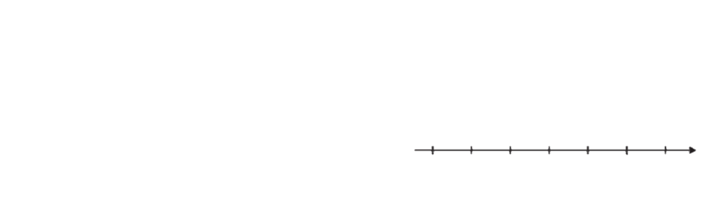
Số thích hợp điền vào ô trống là số nào?
30 31 36
?
A. 34
B. 32
C. 33
D. 35

Slide 8
Điền dấu thích hợp:
69 78
?
A. =
B. >
C. <

Slide 9
Trong phép tính: 30 + 15 = 45,
số 15 được gọi là gì?
A. Số bị trừ
B. Số hạng
C. Tổng
D. Số trừ

Slide 10
Trong phép tính: 60 – 20 = 40,
số 40 được gọi là gì?
A. Số bị trừ
B. Tổng
C. Số trừ
D. Hiệu

Slide 11

LUYỆN TẬP – THỰC HÀNH

Slide 12


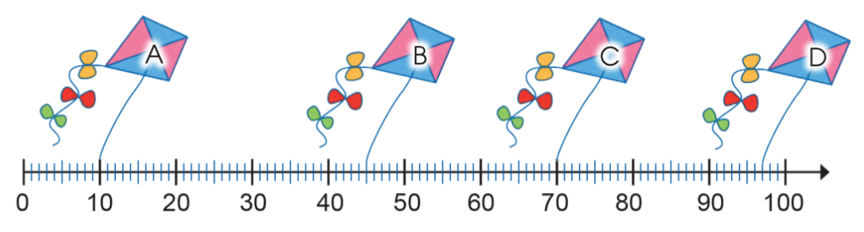
1
Mỗi cánh diều gắn với vạch chỉ số nào trên tia số dưới đây?
10
45
70
97

Slide 13



2
a. Nêu số liền trước của các số sau: 53, 40, 1.
b. Nêu số liền sau của các số sau: 19, 73, 11.
Số liền trước
của số 53 là số nào?
Số liền trước của số 40 là số nào?
Số liền trước
của số 1 là số nào?
Là số 39.
Là số 0.
Là số 52.

Slide 14
2
b. Nêu số liền sau của các số sau: 19, 73, 11.
Số liền sau của
số 73 là số nào?
Số liền sau của
số 19 là số nào?
Số liền sau của
số 11 là số nào?
Là số 12.
Là số 74.
Là số 20.

Slide 15
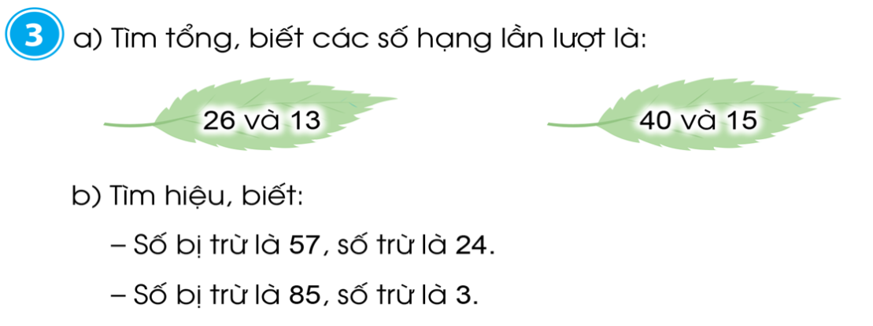

Slide 16


3
Tìm tổng, biết các số hạng lần lượt là:
26 + 13 =
39
40 + 15 =
55

Slide 17
3
Tìm hiệu biết số bị trừ, số trừ lần lượt là:
- Số bị trừ là 57, số trừ là 24:
57 – 24 =
33
- Số bị trừ là 85, số trừ là 3:
85 – 3 =
82

Slide 18
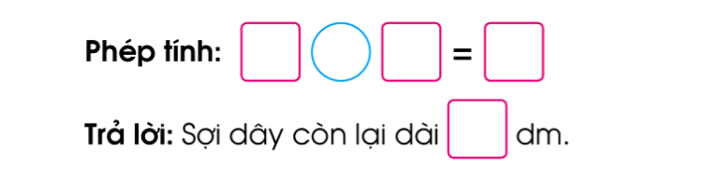
4
Một sợi dây dài 28 dm, cắt đi 18 dm. Hỏi sợi dây còn lại dài bao nhiêu đề-xi-mét?
28
-
18
10
10

Slide 19


TRÒ CHƠI
ĐÀO VÀNG
HƯỚNG DẪN
Thầy cô kích vào màn hình để bắt đầu trò chơi.
Kích chuột vào cục vàng sẽ chuyển tới slide câu hỏi tương ứng.
Kích chuột vào màn hình để hiện câu hỏi.
Kích chuột vào hình thợ đào vàng, chuyển về slide chính của trò chơi để chọn câu hỏi khác.
Kích chuột vào biểu tượng MŨI TÊN chuyển tới slide hoạt động bài học tiếp theo.

Slide 20

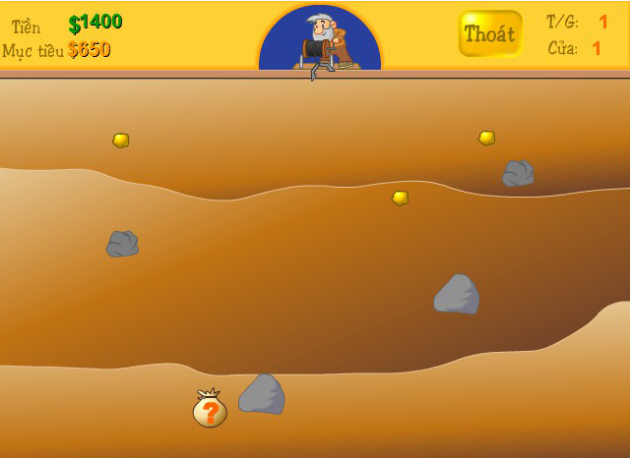



10$
20$
50$
150$
150$

Slide 21



Tính tổng của 23 và 15.
A. 28
B. 37
A. 28
B. 37
C. 38
C. 38
D. 48

Slide 22
Tính hiệu của 78 và 5.
A. 73
B. 83
C. 72
D. 63

Slide 23
Số liền sau của số 99 là số nào?
A. 97
B. 98
C. 100

Slide 24

Cánh diều ứng với vạch chỉ số nào trên tia số?
A. 40
B. 50
C. 60
D. 55

Slide 25
Cánh diều ứng với vạch chỉ số nào trên tia số?
A. 70
B. 73
C. 72
A. 75

Slide 26


Em hãy chia sẻ những việc
đã thực hiện được trong bài học hôm nay.

Slide 27

DẶN DÒ

Slide 28
Hoc10 chúc các em học tốt!

